Slide 1

苏教版 数学 五年级 下册
6
圆
圆的面积
第1课时
情境导入
探究新知
课堂练习
课堂小结
课后作业
WWW.PPT818.COM

Slide 2


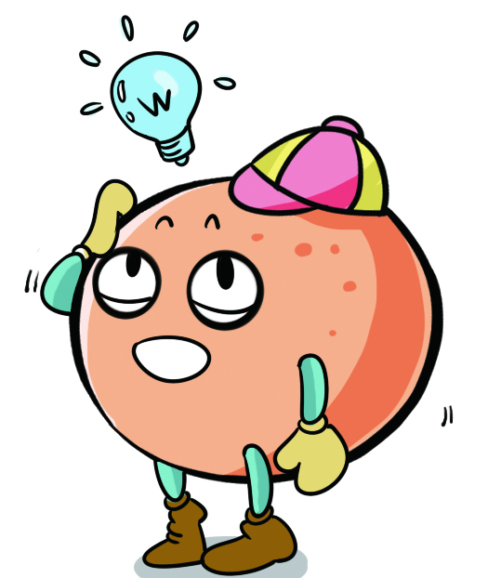

情境导入
下面的图形，除了计算周长，你还会算什么?
我还会算面积。
圆的面积怎么算呢？
返回

Slide 3

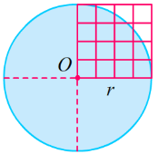


探究新知
右图是以正方形的边长为半径画出的一个圆，你能用数方格（每小格表示1平方厘米）的方法算出圆的面积吗？
例 7
你准备怎样数？与同学交流。
返回

Slide 4
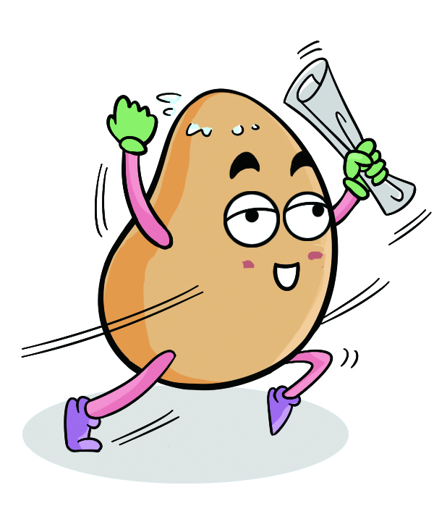
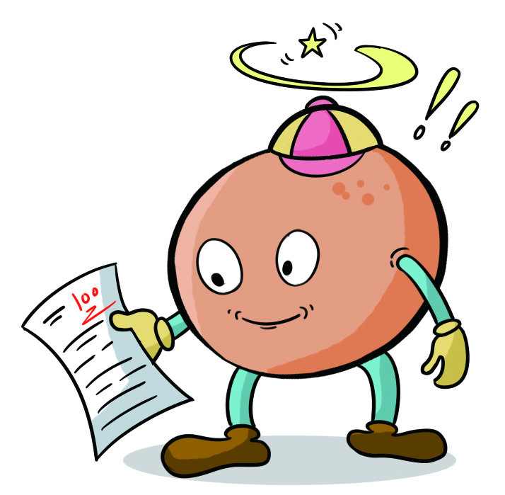
先数出 个圆的面积。
数一数有几个整格，有几个不是整格。
特别接近整格的可以看成整格。
返回

Slide 5
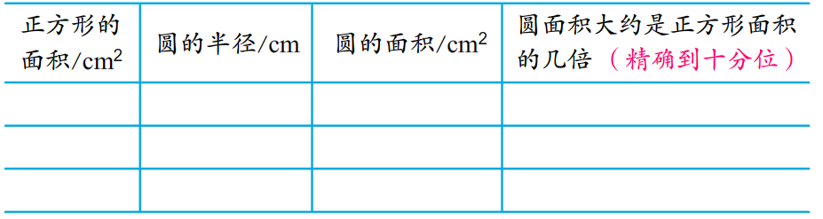
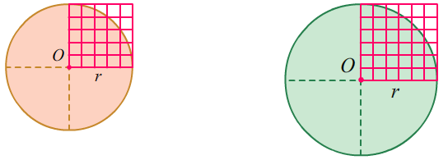
先填一填，再计算圆的面积大约是正方形面积的几倍。
16
4
50
3.1
25
5
78
3.1
36
6
112
3.1
用同样的方法计算下面两个圆的面积，并把结果填入上表。
返回

Slide 6
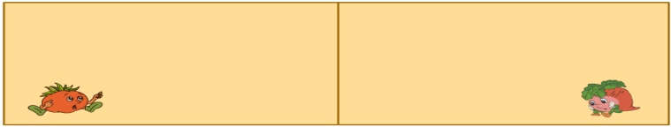

你能发现圆面积与它半径有什么关系吗？
圆面积是它半径平方的3倍多一些。
圆的面积大约等于半径×半径×3。
返回

Slide 7
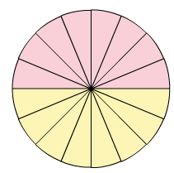
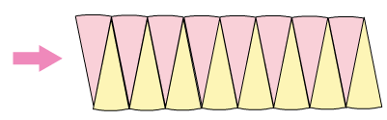

把第117页上半部分的圆剪下来，按16等份剪开，再拼一拼，看看能拼成什么图形。
例 8
拼成了一个近似的平行四边形。
返回

Slide 8

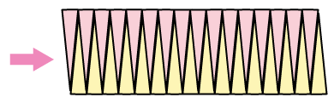
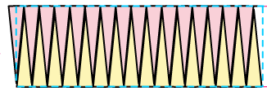


如果把圆平均分成32份、64份……拼成的图形会有什么变化？
平均分的份数越多，拼成的图形越接近长方形。
返回

Slide 9

拼成的长方形与原来的圆有什么关系？
长方形的面积与圆的面积相等。
长方形的宽是圆的半径。
长方形的长是圆周长的一半。
返回

Slide 10

如果圆的半径是r，这个长方形的长和宽各应怎样表示？在小组里说说，根据长方形的面积计算方法怎样计算圆的面积。
长方形的面积 = 长×宽
圆的面积 =
πr×r
= πr²
如果用S表示圆的面积，上面的公式可以写成：
S = πr²
返回

Slide 11
一个自动旋转喷水器的最远喷水距离大约是5米。它旋转一周喷灌的面积大约是多少平方米？
例 9
要先算5²是多少。
3.14×5²
＝3.14×25
＝
78.5
（ ）
平方米
也可以像下面这样计算：
S = πr² = π×5²= 25π
78.5
答：喷灌的面积大约是 平方米。
返回

Slide 12

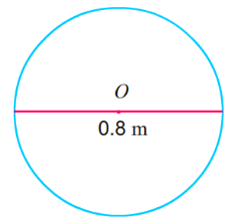
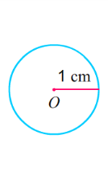
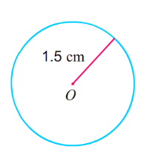
同步练习
课堂练习
1.计算下面各圆的面积。
3.14×1²
3.14×1.5²
2
3.14×（0.8÷2）
＝3.14×1
＝3.14×2.25
＝3.14×0.16
＝
＝
7.065（平方厘米）
3.14（平方厘米）
＝
0.5024（平方米）
返回

Slide 13
2.一个圆形电子元件薄片，直径是16厘米。这个电子元件薄片的面积是多少平方厘米？
3.14×（16÷2）²
＝3.14×64
＝
200.96（平方厘米）
答：这个电子元件薄片的面积是200.96平方厘米。
返回

Slide 14
同步练习
3.求下面各圆的面积。
r= 7 cm
3.14 × 7² = 153.86(cm²)
r = 9 cm
3.14 × 9² = 254.34(cm²)
d = 2 dm
3.14 × (2÷2) ² = 3.14(dm²)
d = 1.2m
3.14 ×(1.2÷2) ² = 1.1304(m²)
返回

Slide 15
同步练习
4.一个圆形桌面的直径是1米，给这个桌面配一块玻璃，玻璃的面积至少是多少平方米？
3.14 × (1÷2) ²
= 3.14 ×0.25
= 0.785(m²)
答：玻璃的面积至少是0.785平方米。
返回

Slide 16

课堂小结
这节课你们都学会了哪些知识？
我学会了计算圆的面积。
拼成的长方形与原来的圆：面积相等、长方形的宽是圆的半径、长方形的长是圆周长的一半。
如果用S表示圆的面积，上面的公式可以写成：
S = πr²
返回

Slide 17


课后作业
补充习题：
对应练习
返回

